Slide 1
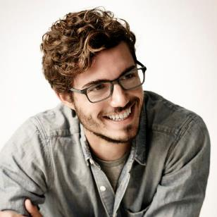
باحلــى يوسـف
مصـمم جرافيـــك
مهتم بمجال الجرافيك وتصميم واجهات المواقع وكذلك التصوير, وفي تطور مستمر بفضل الله. قررت إنشاء هذا الموقع ليكون موقع لمساعدة كل من لم يمكن بإنشاء سيرة ذاتية بمفرده.
المؤهلات التعليمية
2014-2017: كلية العلوم القانونية والاقتصادية والاجتماعية - أكدال
إجـازة فـي الإقتصـاد
2012-2014: المعهـد المتخصـص للعلـوم التطبيقيـة
دبلـوم متخصـص في الطبـع المعلوماتـي
2011-2012: ثانويـة المختـار السوسـي المعازيـز
بكالوريا في علوم الحياة والأرض
00212600000000
info@Bestfreecv.com
www.Bestfreecv.com
المملكة المغربية ,الرباط
28 سنة, أعزب
اللغـات
خبـرات العمـل
العربيـة
الإنجليزيـة
الفرنسيـة
شهر 2017 – شهر 2017 | إسم الشركة
مصمم جرافيك: وصف بعض المهام التي كنت تنجزها في هذا المنصب.
-أيضا النتائج التي حققتها.
-أيضا النتائج التي حققتها.
شهر 2017 – شهر 2017 | إسم الشركة
مصمم جرافيك: وصف بعض المهام التي كنت تنجزها في هذا المنصب.
-أيضا النتائج التي حققتها.
-أيضا النتائج التي حققتها.
شهر 2017 – شهر 2017 | إسم الشركة
مصمم جرافيك: وصف بعض المهام التي كنت تنجزها في هذا المنصب.
-أيضا النتائج التي حققتها.
-أيضا النتائج التي حققتها.
المهــارات
وورد
إكسيل
باور باونت
فوتوشوب
إليستراتور
فلاش
التواصل
روح الفريق
سهولة التكيف
الإنجـازات
الإهتمامـات والهوايـات
القـراءة الرياضـة السفــر الأنـتـرنـت
25-11-2018
مشروع ,,,,,,, : ,,,,,,,,,,,,,,,,,,,,,,,,,,,,,,,,,,,,,,,,,,,,,,,,,,,,,,,,,,,,,,,,,,,,,,,,,,,,,,,,,,,,,,,,,,,,,,,,,,,

